Slide 1
Практическое занятие 3
Логическая модель данных
29 сущностей обеспечивают модельный ряд, предложения, версии карточек и историю.
Албахтин И.В. ИНБО-12-23
Разработка обеспечивающих подсистем 2026
Notes:
Методические материалы РОП, практические занятия 1–8, 2026–2027. Вариант: первая практика Албахтина И.В. Полные схемы и описание: единый отчёт в комплекте. Все параметры нагрузки и примеры расчётов — учебные проектные значения.

Slide 2
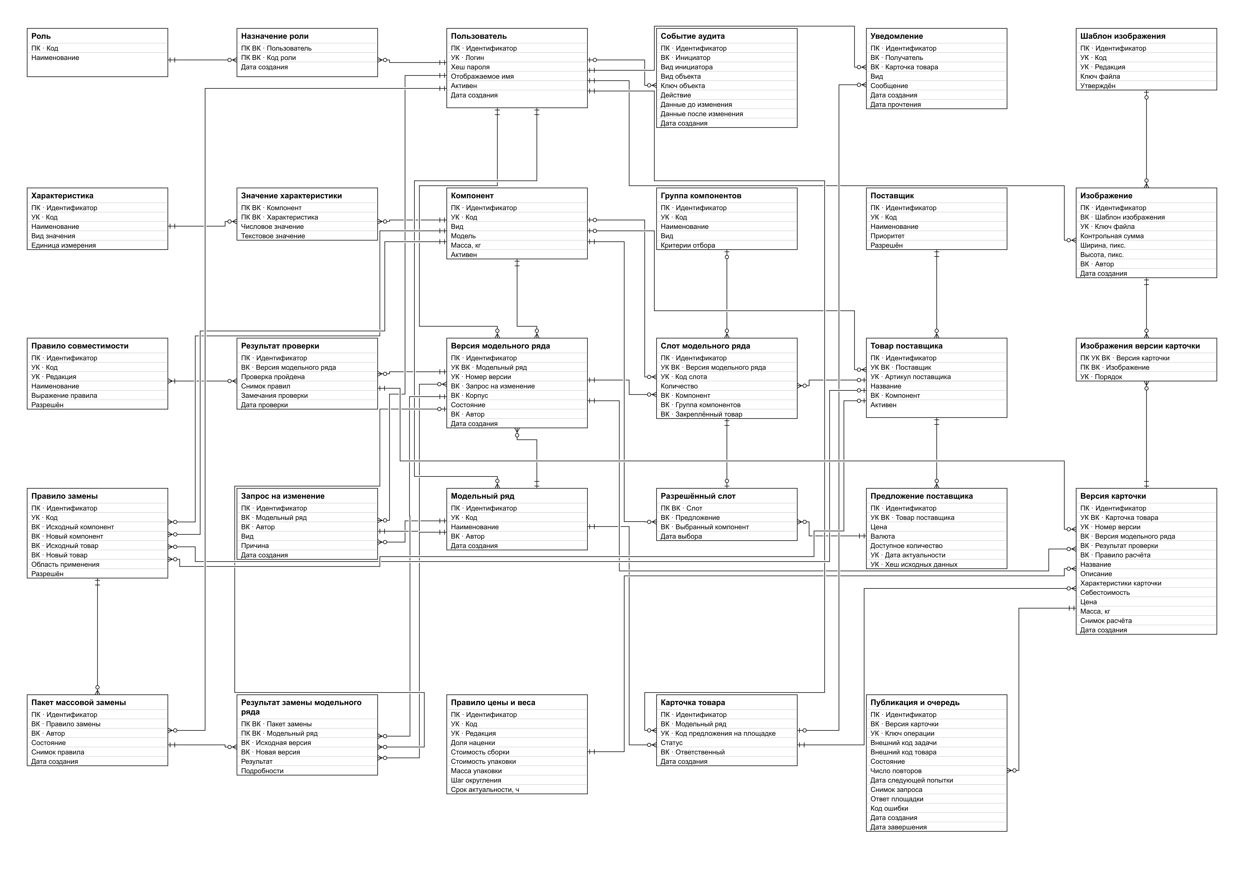
Логическая модель данных
Notes:
Методические материалы РОП, практические занятия 1–8, 2026–2027. Вариант: первая практика Албахтина И.В. Полные схемы и описание: единый отчёт в комплекте. Все параметры нагрузки и примеры расчётов — учебные проектные значения.

Slide 3
Выбор содержимого слота
Объект | Что хранит | Ключевое условие
model_line_slot | Точная модель либо группа | Выбран ровно один вариант
slot_selection | Компонент и offer_id | Разрешение до расчёта
supplier_offer | Цена, остаток и дата | Неизменяемый снимок
card_version | Контент и показатели | Одна версия модельного ряда
Notes:
Методические материалы РОП, практические занятия 1–8, 2026–2027. Вариант: первая практика Албахтина И.В. Полные схемы и описание: единый отчёт в комплекте. Все параметры нагрузки и примеры расчётов — учебные проектные значения.

Slide 4
Код конфигурации
Префикс MR
Номер 000153
Версия 3
Префикс и номер образуют MR-000153. Номер версии хранится отдельно. UNIQUE защищает от повторов.
Notes:
Методические материалы РОП, практические занятия 1–8, 2026–2027. Вариант: первая практика Албахтина И.В. Полные схемы и описание: единый отчёт в комплекте. Все параметры нагрузки и примеры расчётов — учебные проектные значения.

Slide 5
Статусы карточки
Код | Смысл
DRAFT / REVIEW | Черновик / проверка
READY | Готова к публикации
PUBLISHED | Подтверждена площадкой
STALE | Нужна актуализация
PUBLISH_ERROR | Ошибка внешней операции
Notes:
Методические материалы РОП, практические занятия 1–8, 2026–2027. Вариант: первая практика Албахтина И.В. Полные схемы и описание: единый отчёт в комплекте. Все параметры нагрузки и примеры расчётов — учебные проектные значения.

Slide 6
Ключи и отношения
M:N для ролей пользователей и изображений карточки разрешены таблицами связей.
Внешние ключи сохраняют принадлежность слотов, версий и предложений.
Групповые слоты обязательно превращаются в конкретные компоненты.
Все 185 атрибутов и 47 связей представлены в единой логической модели.
Notes:
Методические материалы РОП, практические занятия 1–8, 2026–2027. Вариант: первая практика Албахтина И.В. Полные схемы и описание: единый отчёт в комплекте. Все параметры нагрузки и примеры расчётов — учебные проектные значения.

